Slide 1
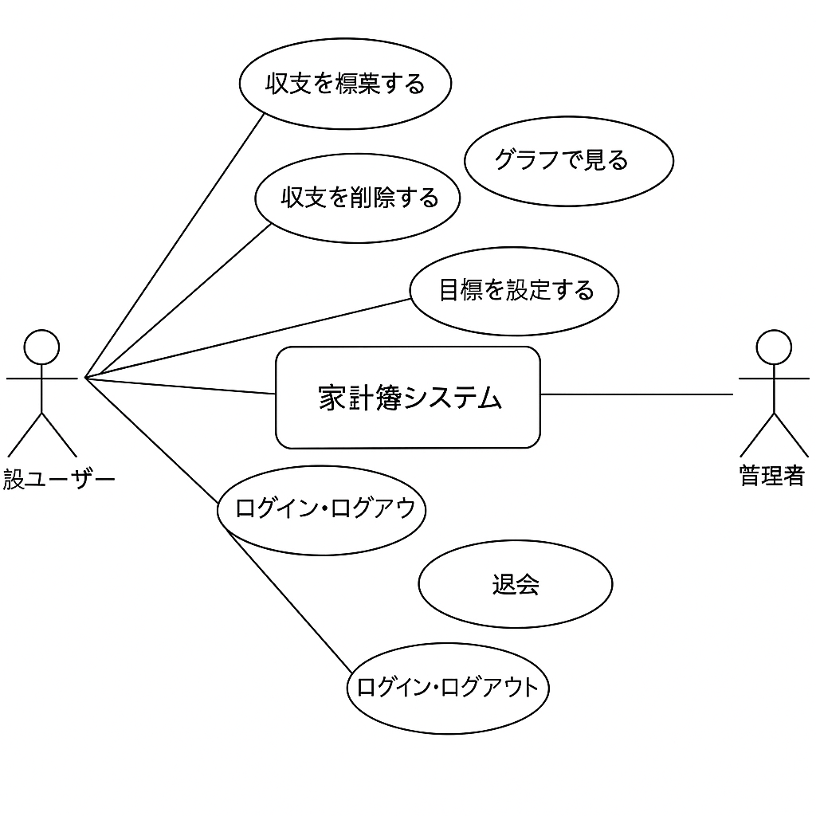
ユースケース図（家計簿アプリ）

